Slide 1

PROJETO REDES WIRELESS
PROFESSOR ORIENTADOR: DANIEL CAVALCANTE

Slide 2

EQUIPE
CLEZIANA DA SILVA BANDEIRA
JULIANA PEREIRA CABRAL
NARA MILENA DIÓGENES PEIXÔTO

Slide 3

TÓPICOS
APRESENTAÇÃO DO CLIENTE
CABEAMENTO ESTRUTURADO
BENEFÍCIOS DA TECNOLOGIA WI-FI
SOFTWARE DE ACESSO E CONTROLE
BENEFÍCIOS PARA O ESTABELECIMENTO
TREINAMENTO E SUPORTE
LINK
ORÇAMENTO
APs
CRONOGRAMA DE EXECUÇÃO
SITE SURVEY

Slide 4


LOCAL ESCOLHIDO
COCO BIT
LOCALIZAÇÃO
RUA MARIA CECÍLIA BARREIRA, JAGUARIBE/CE
CONTATO
TELEFONE:(88) 9 9693-6857
FACEBOOK/INSTAGRAM: COCO BIT
4

Slide 5
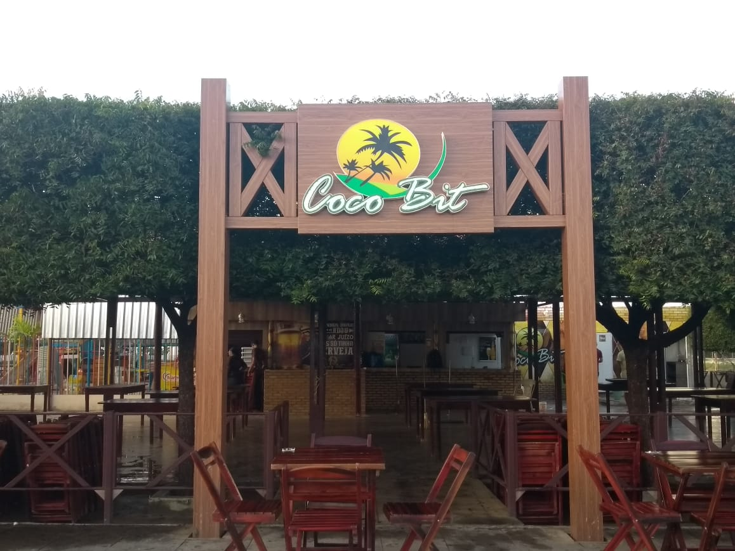
5

Slide 6
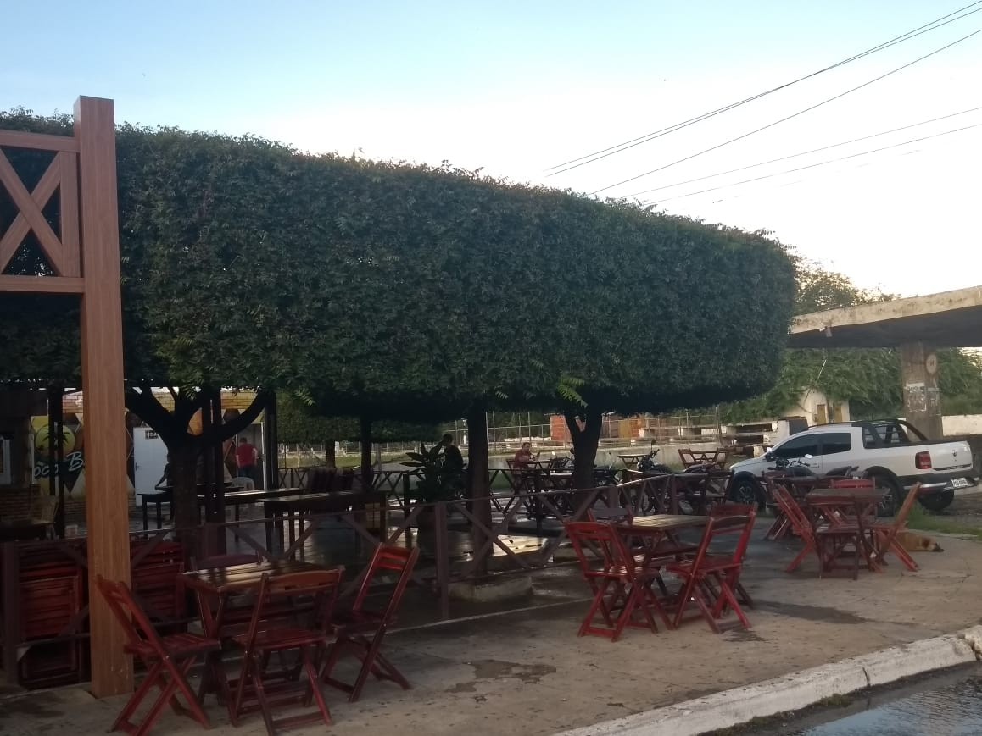
6

Slide 7
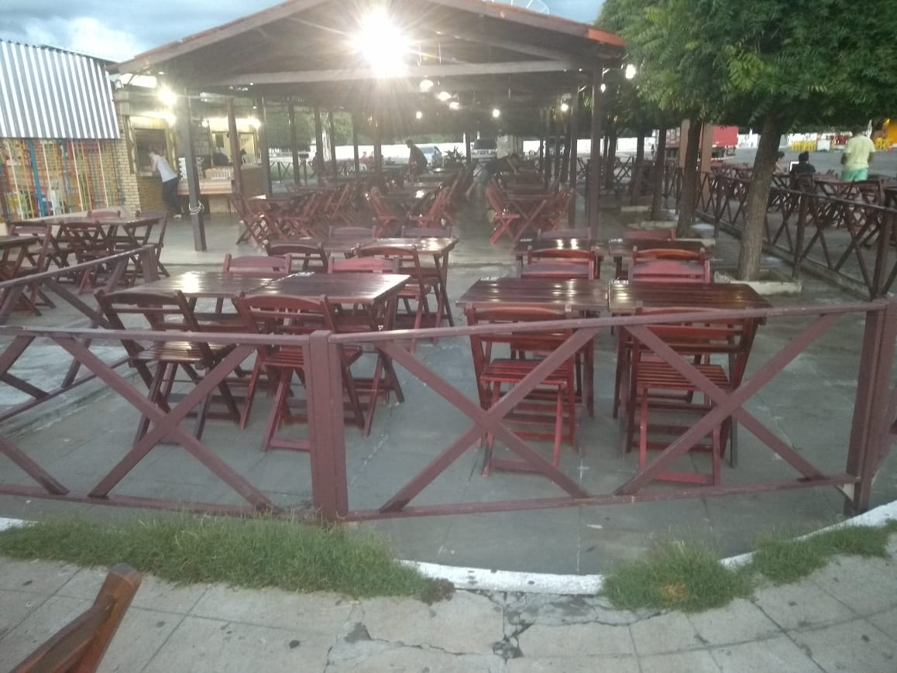
7

Slide 8
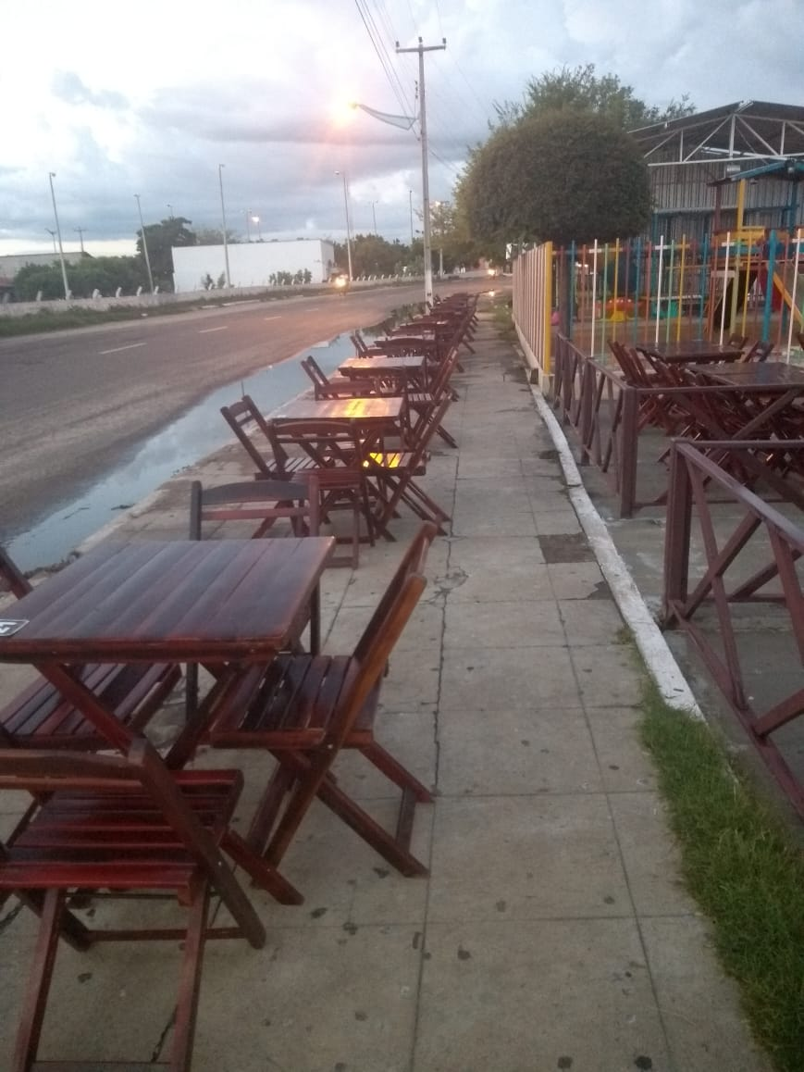
8

Slide 9
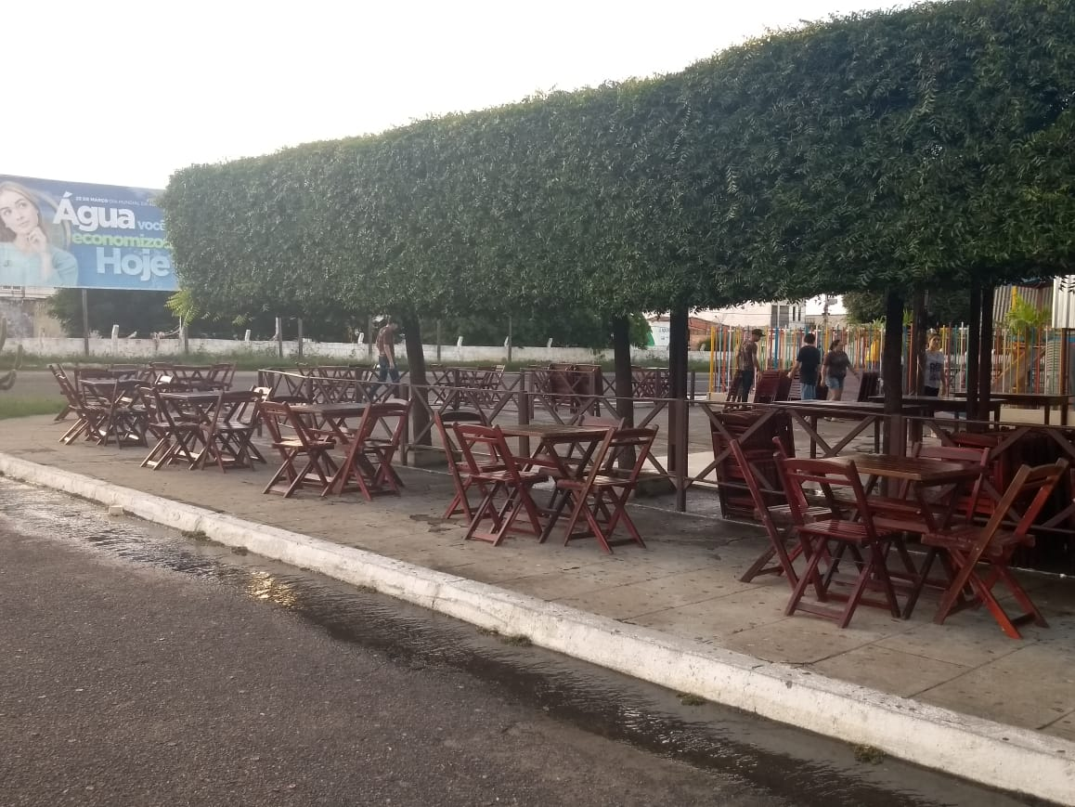
9

Slide 10
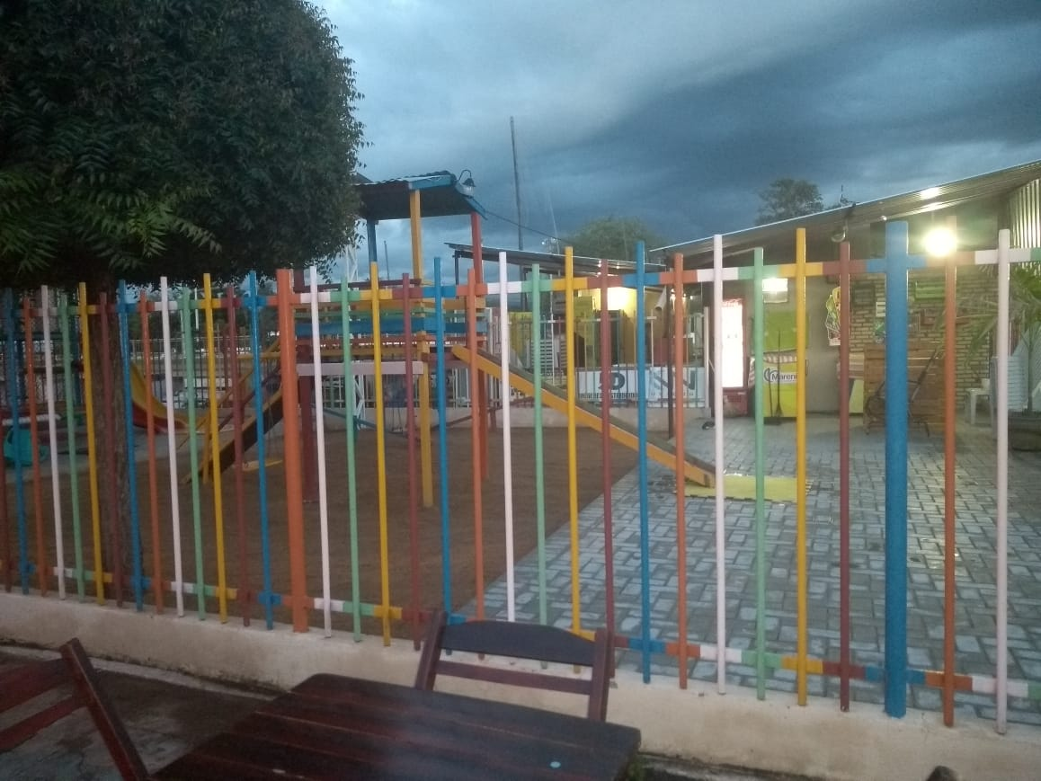
10

Slide 11

História do Coco bit;
Funcionamento;
Atividades que ocorrem;
Tipos de clientes;
Quantidade de cliente entre os turnos.
11

Slide 12
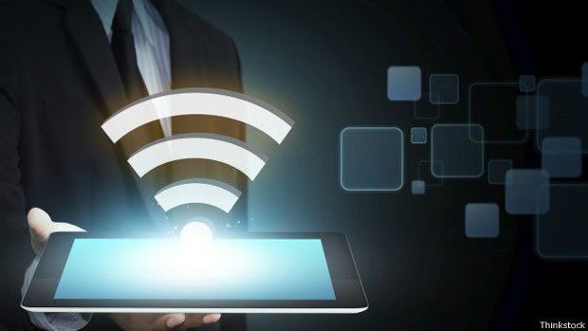
Benefícios da tecnologia WI-FI
Flexibilidade
Facilidade
Redução de custo
Diversas topologias
12

Slide 13

Benefícios para o Coco Bit
Satisfação dos clientes
Organização e otimização da rede
Segurança
Aumento da taxa de transferência
Conhecimento do estabelecimento
Vantagens em relação a concorrente
13

Slide 14



LINK
Links | Serviços | Preços (Com internet de100 Mbps) | Instalação
Brisanet | Internet | R$ 83,00 | R$ 150,00
Vex Telecom | Internet | R$ 99,90 | Grátis
14

Slide 15
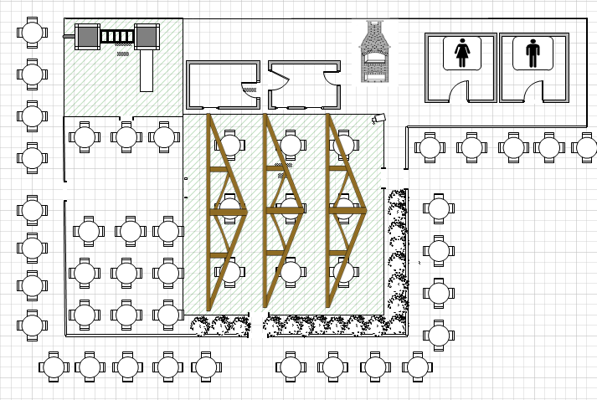
Planta
15

Slide 16

Posição atual dos APs
16

Slide 17
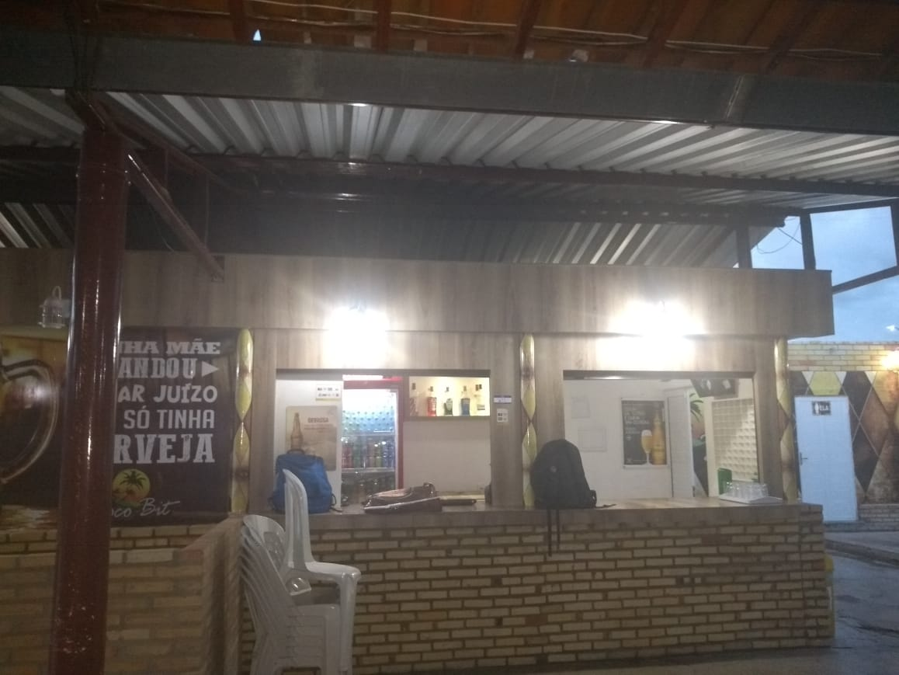
Posição atual dos APs
17

Slide 18
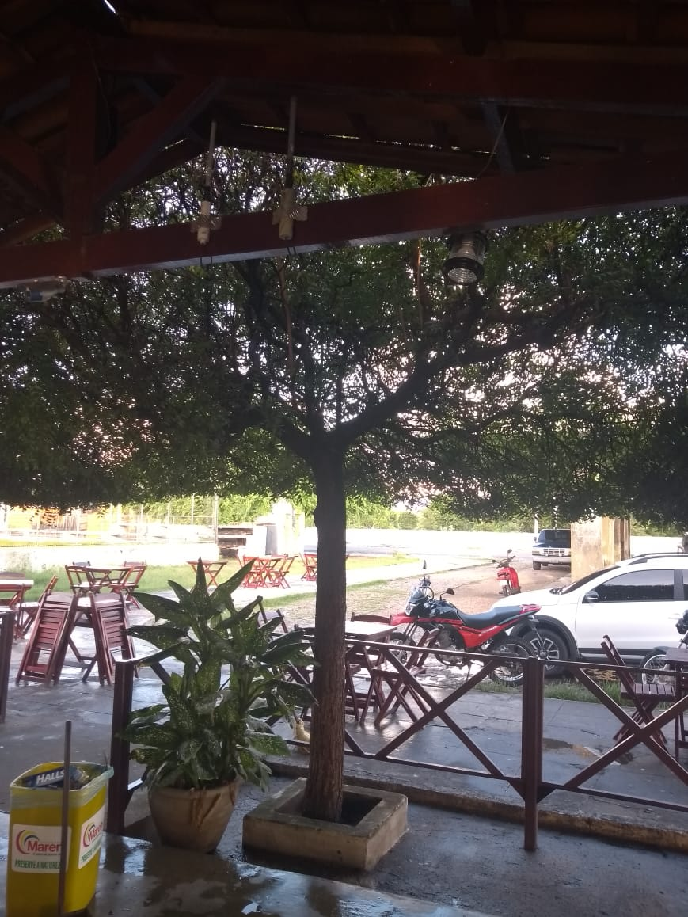
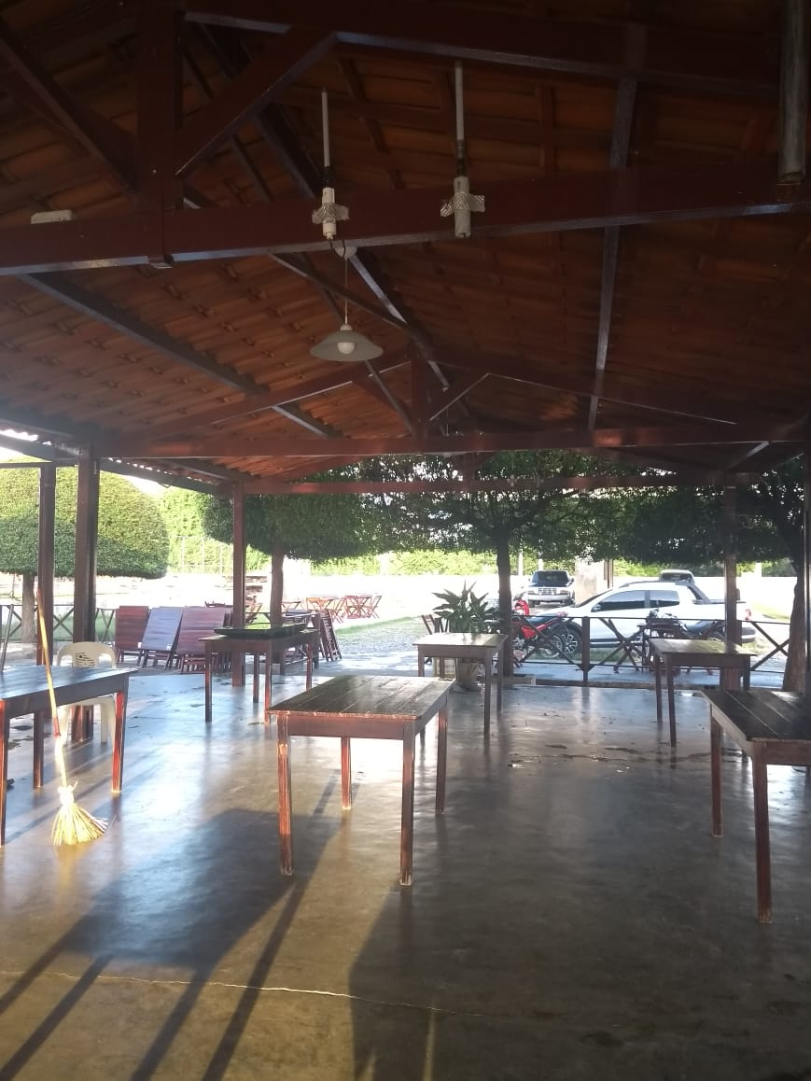
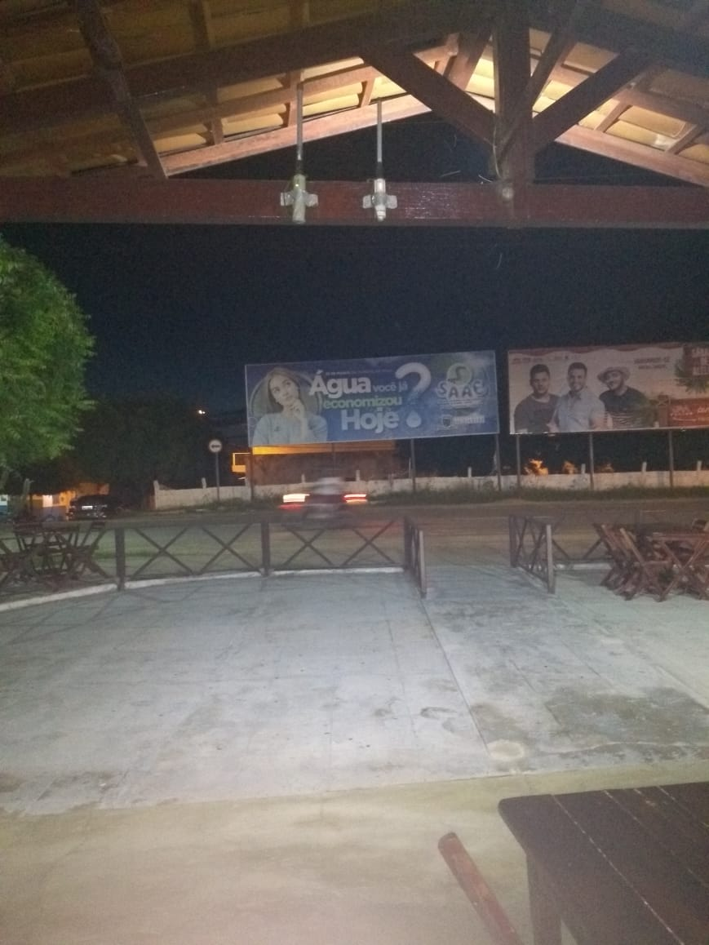
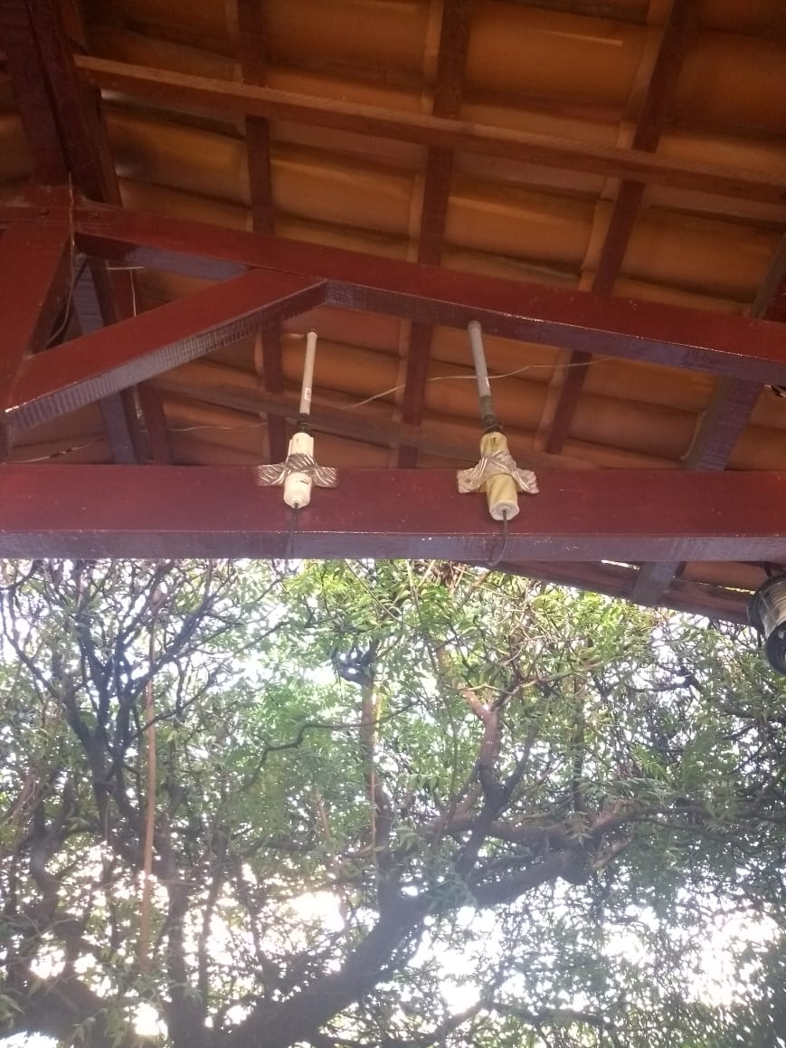
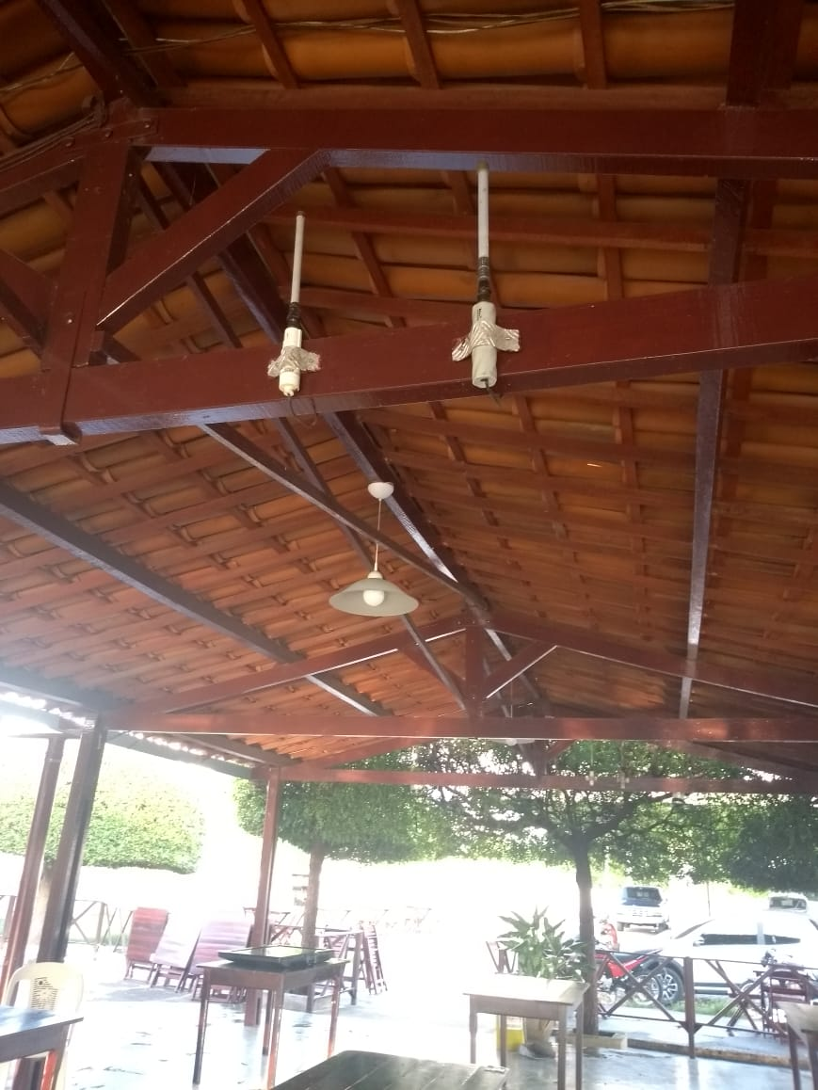
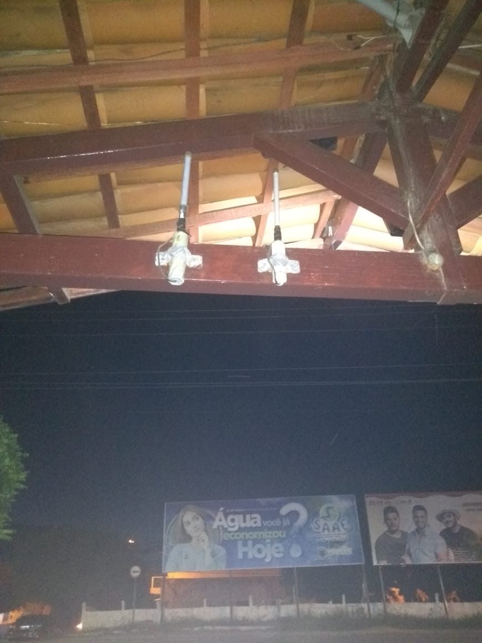
Posição atual dos APs
18

Slide 19



Locais com maior frequência de clientes
Menor
Médio
Maior
19

Slide 20
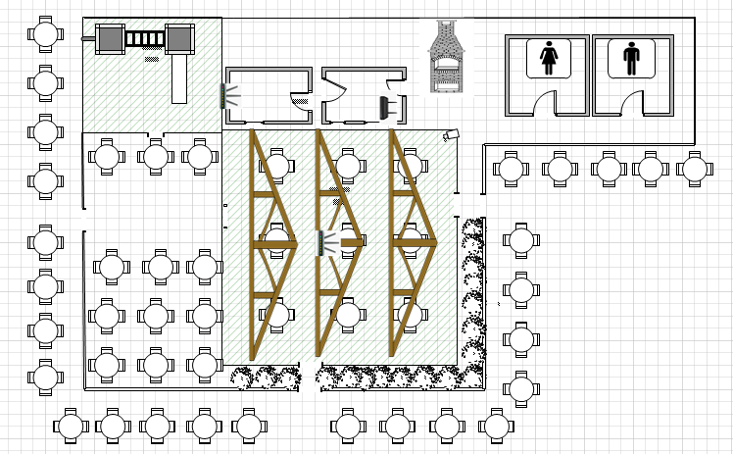
Sugestão para posicionamento dos APs
20

Slide 21
Sugestão para posicionamento dos APs
Redes: Recepção
e Funcionários
21

Slide 22
Sugestão para posicionamento dos APs
Rede: Clientes
22

Slide 23
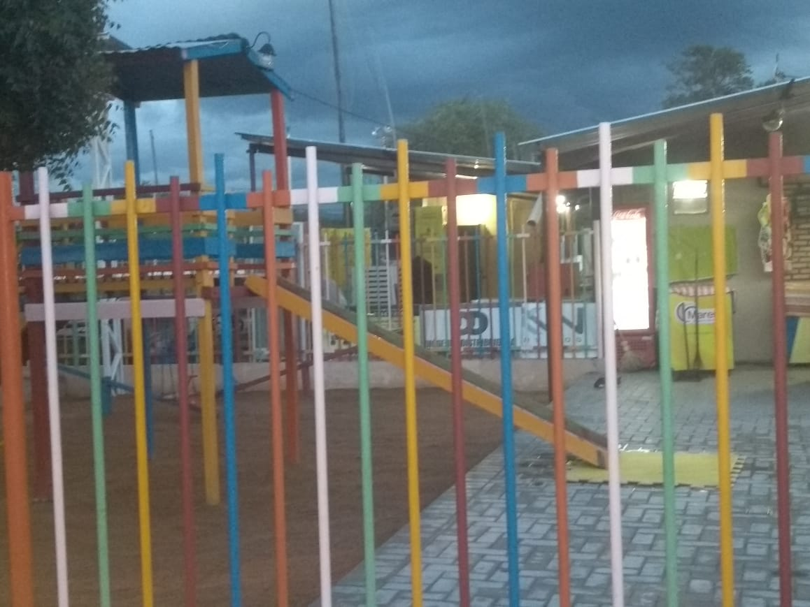
Sugestão para posicionamento dos APs
Rede: Clientes
23

Slide 24
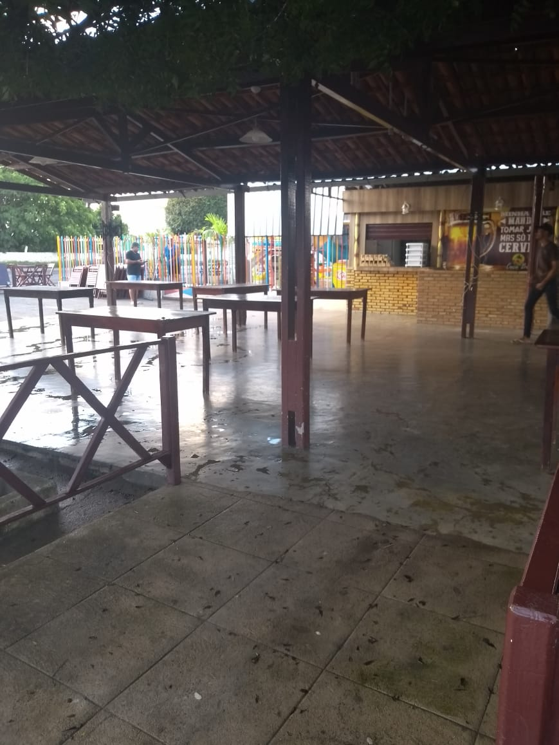
Sugestão para posicionamento dos APs
Rede: Clientes
24

Slide 25

Informações dos rádios
Atual
Marca | Tipo de rádio | Segurança Utilizada | Canal | Quantidade de acesso de cliente | Orçamento
AP TP LINK | 802.11b | Aberta | ** | Em média 30 | R$ 85,90
3 Repetidores TP LINK | 802.11b | Aberta | 4, 8 e 9 | Média: 300 | R$ 299,70
25

Slide 26
Informações dos rádios
Proposta
Marca | Tipo de rádio | Segurança Utilizado | Canal | Quantidade de acesso de cliente | Orçamento
TP LINK (3 antenas) | 802.11n | Aberta | 1 | Média: 30 | R$ 160,00
TP LINK (3 antenas) | 802.11n | Aberta | 1 | Média: 30 | R$ 160,00
TP LINK (2 antenas) | 802.11n | WPA2-Personal | 6 | Média: 30 | R$ 82,00
3 Repetidor | 802.11n | Aberta | 11 | Média: 300 | R$ 299,70
26

Slide 27
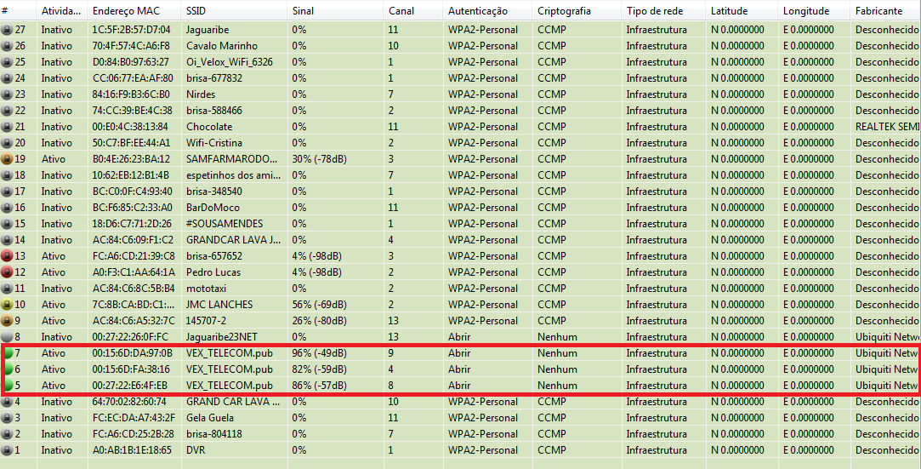
Site Survey
Vistumbler
27

Slide 28
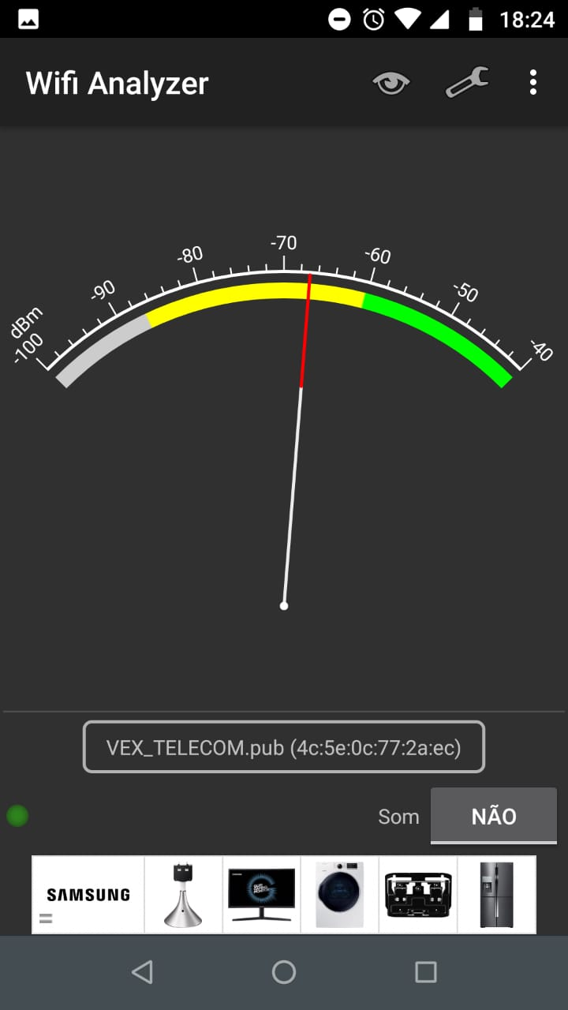
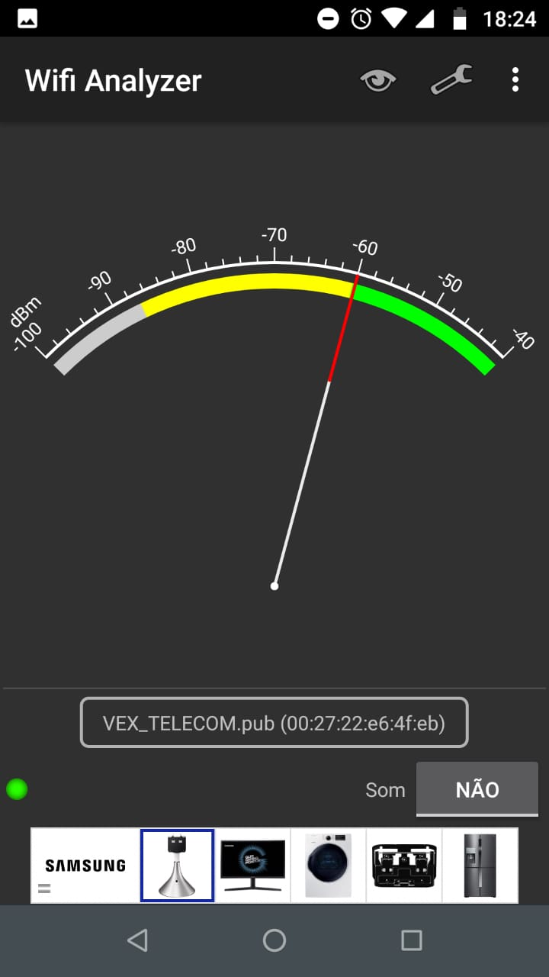
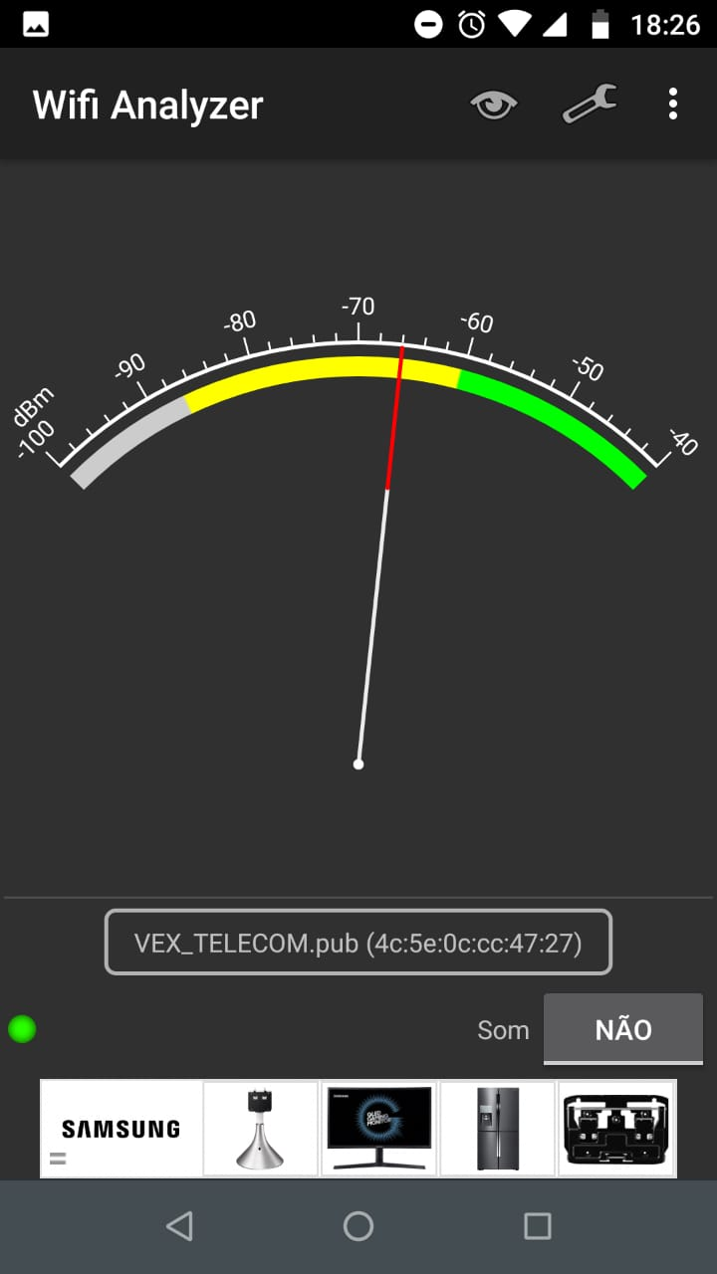
Site Survey
28
WI-FI Analyzer: Medidor de sinal

Slide 29
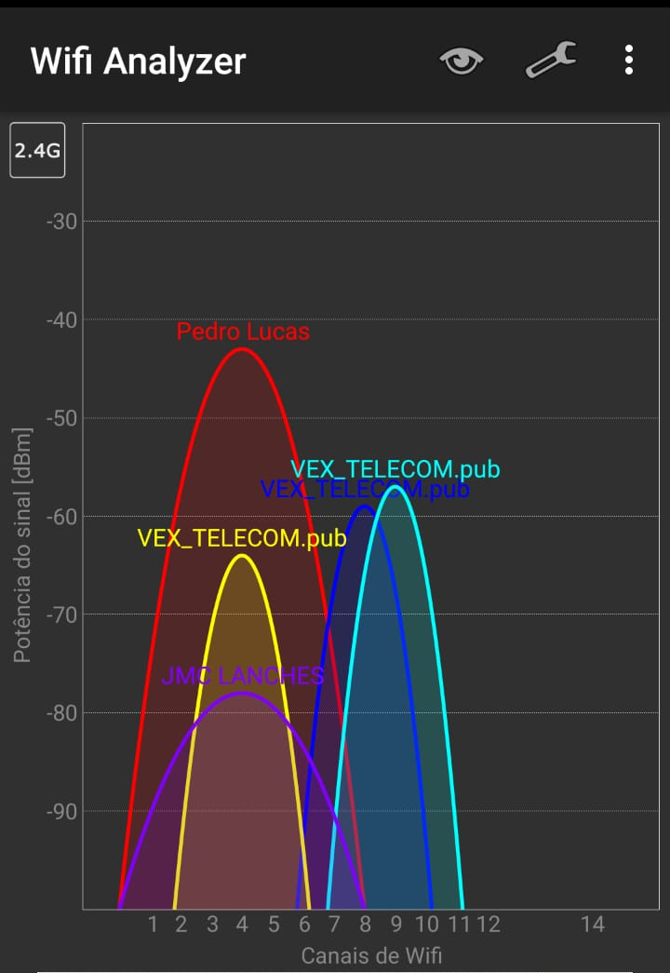
Site Survey
WI-FI Analyzer: Gráfico de canais
29

Slide 30
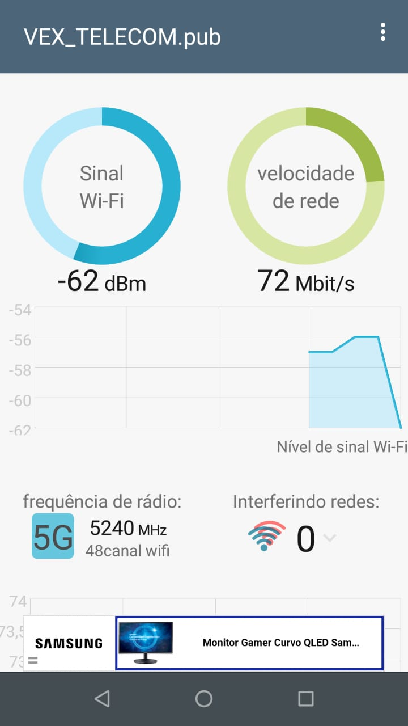
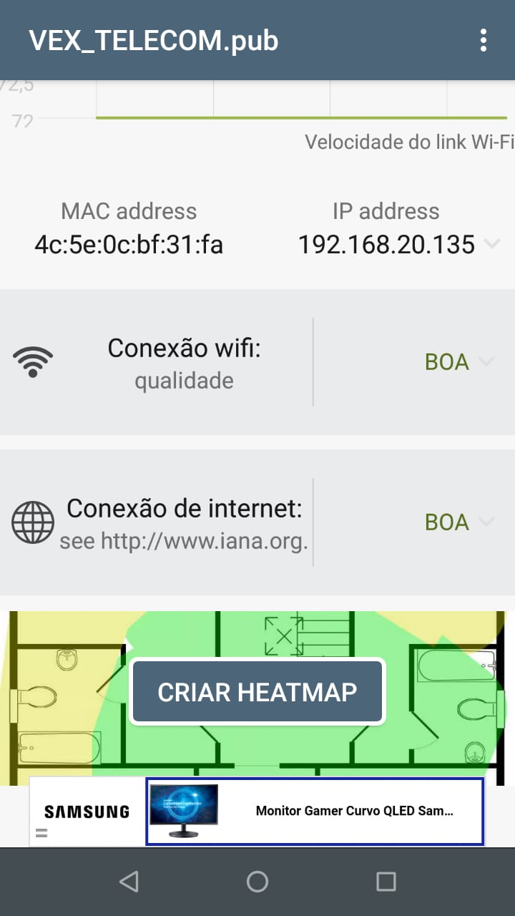
Site Survey
WIFI Heatmap
30

Slide 31
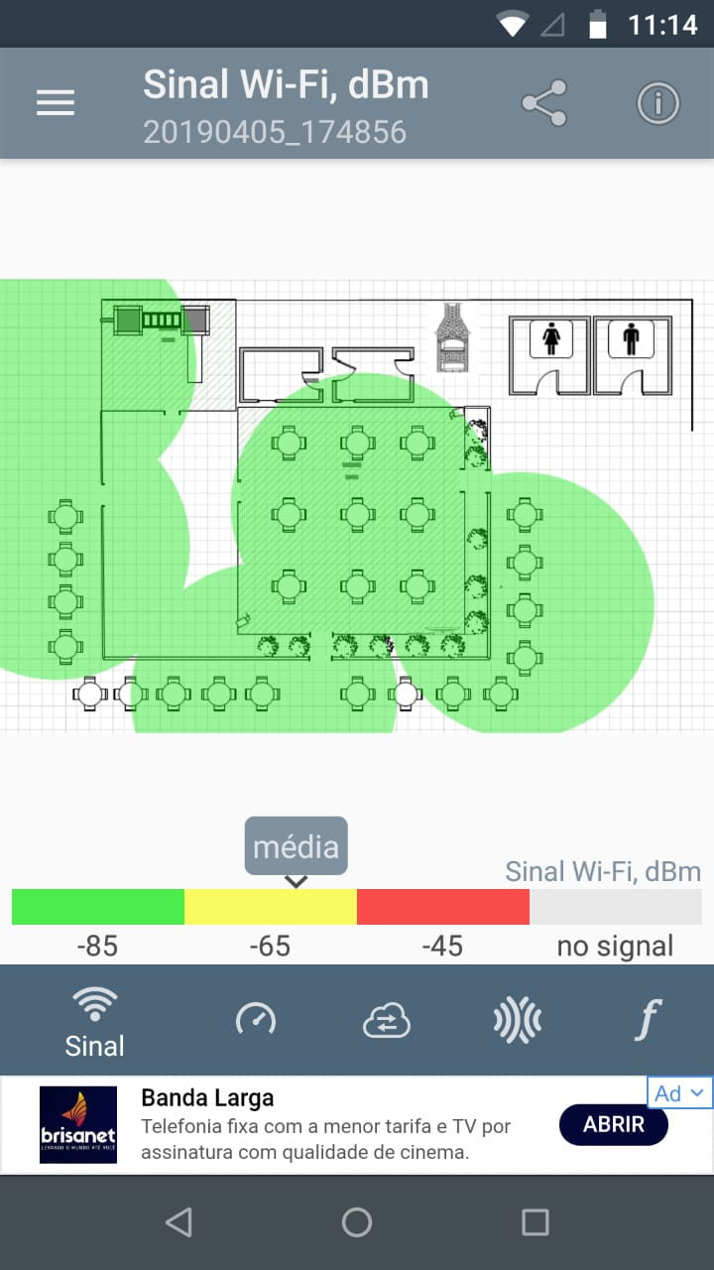
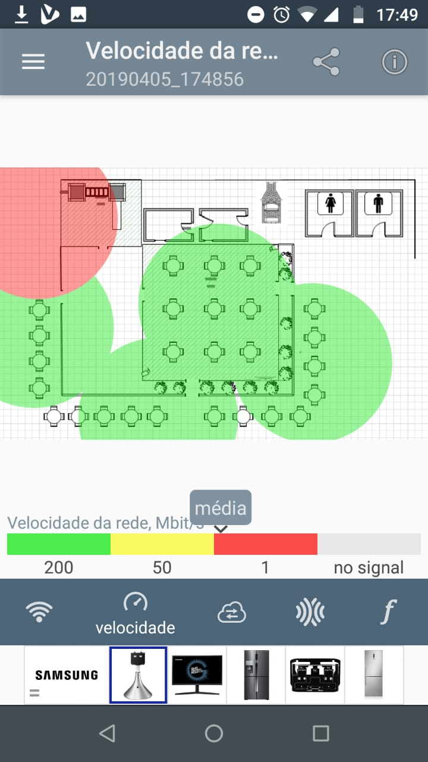
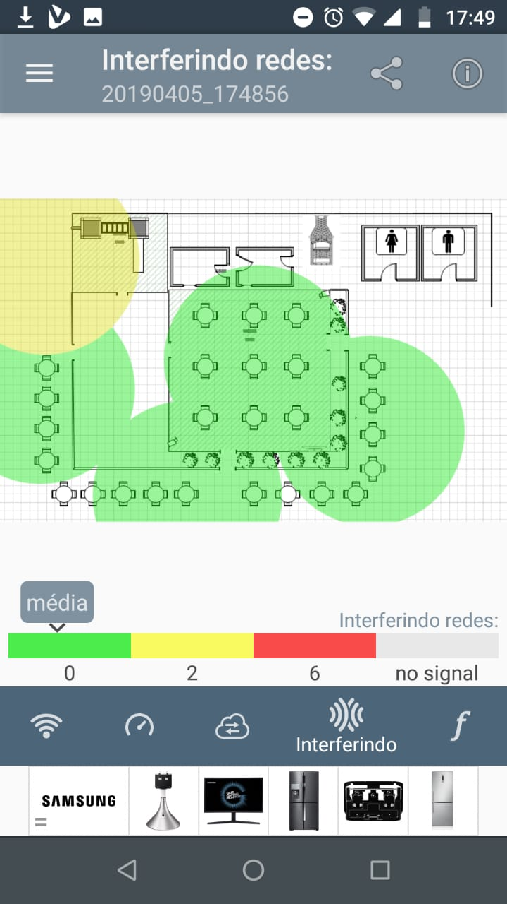
Site Survey
31
WIFI Heatmap

Slide 32

Cabeamento Estruturado
Cordão óptico do CTO (no poste) para as ONUs
Cabo UTP das ONUs para os APs
32

Slide 33
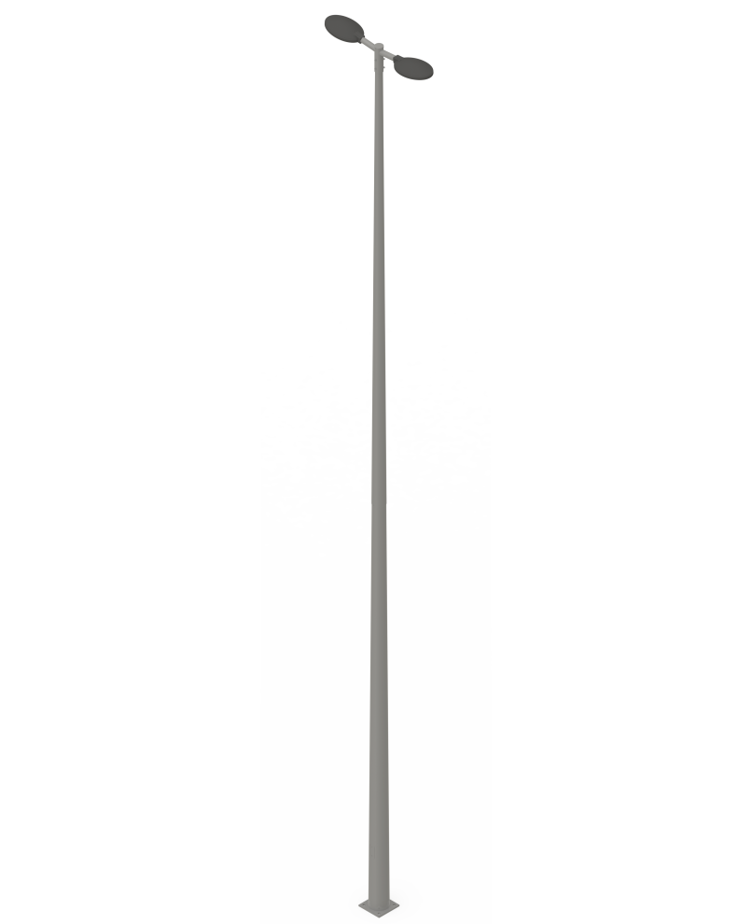
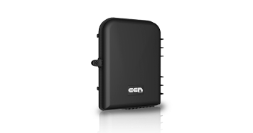
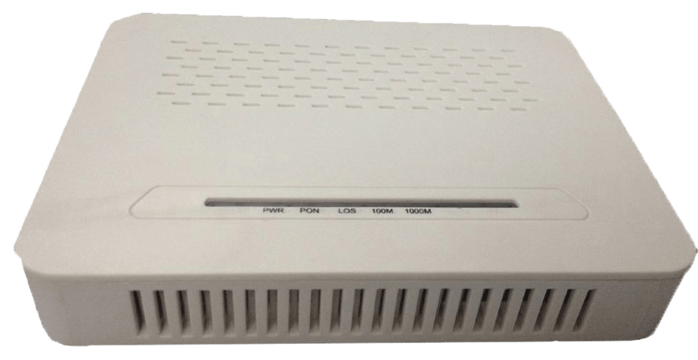
Cordão óptico
ONU
Cabo UTP
Roteador
33

Slide 34


Software de acesso e controle
Quantidade | Preço Unitário | Total
1 | R$135,00 | R$ 135,00
2 | R$110,00 | R$ 220,00
3 | R$ 100,00 | R$ 300,00
34

Slide 35
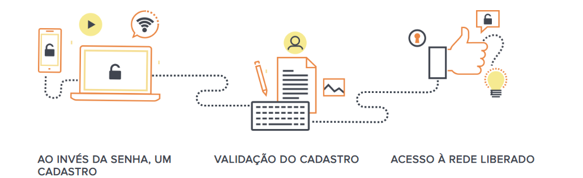
Como o Wspot funciona
35

Slide 36
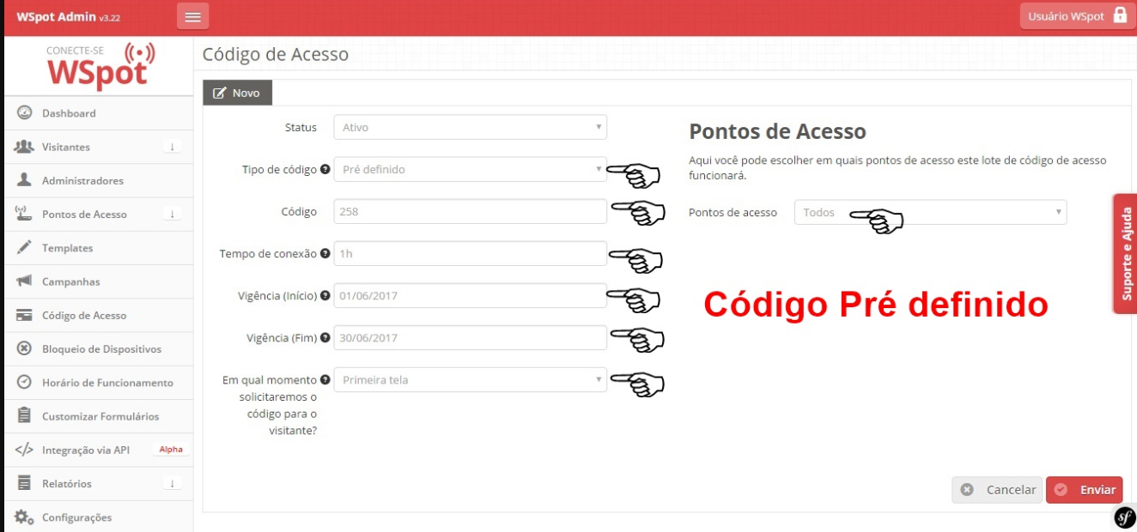
36

Slide 37
Treinamento e suporte
Hora aula: R$ 46,00
Atividades | Valor
Treinamento semanal | R$ 690,00
Suporte Mensal | R$ 150,00.
37

Slide 38

ORÇAMENTO FINAL
38

Slide 39

Equipamentos/Serviço | Marcas | Quantidade | Preços
AP 2 Antenas | TP LINK | 1 | R$ 82,00
AP 3 Antenas | TP LINK | 2 | R$ 320,00
Repetidor | TP LINK | 3 | R$ 299,70
Link Internet | Vex Telecom | 1 | R$ 99,90
Total |  |  | R$ 801,60
39

Slide 40
SERVIÇO | PROFISSIONAL | HORAS | VALOR
Instalação/ configuração dos APs e repetidores | Engenheiro de telecomunicações | 4 | 100/h
40

Slide 41

CRONOGRAMA
41

Slide 42
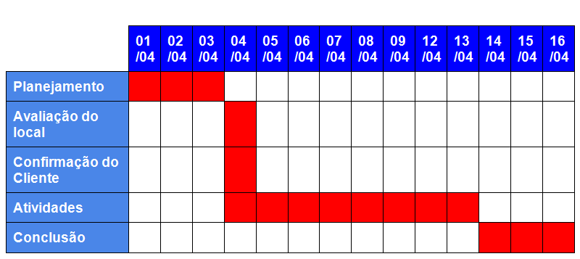
42

Slide 43

Conclusão
43

Slide 44

Contato dos profissionais
Profissionais | Telefone | E-mail
Cleziana da Silva Bandeira | (88) 9 9668-1556 | cleziana123@gmail.com
Juliana Pereira Cabral | (88) 9 9788-1723 | julianajbe2102@gmail.com
Nara Milena Diógenes Peixôto | (88) 9 9991-2187 | naramilena300@gmail.com
44

Slide 45

DÚVIDAS?
OBRIGADA PELA ATENÇÃO!

